Slide 1

судномодельний гурток
НВК
презентує
заняття вищого рівня

Slide 2
Морська навігація. Лаг. Частина 1
Морська́ навіга́ція — розділ навігації, що вивчає судноплаваня, теоретичне обґрунтування і практичні прийоми водіння морських суден.
Довгий час водіння кораблів і суден позначалося терміном «навігація» (лат. navigatio, від лат. navigo — плавання на судні), але, у зв'язку з розвитком техніки і появи дисциплін, що вивчають маршрути об'єктів в повітряному і космічному просторі, а також багатьох підрозділів навігації, заснованих на різних принципах визначення місця положення в просторі, навігація розділилася на безліч підрозділів, а морська навігація стала лише одним з них.
Також, в судноплавстві до словосполучення морська навігація скорочують період року з умовами, за яких можлива морська навігація.

Slide 3
Історія морської навігації
Морська навігація зародилася в глибокій старовині. До перших мореплавців відносять єгиптян і фінікійців, проте й інші народи того часу мали навички подорожей морем.
Основи морської навігації в сучасному розумінні були створені при початку використання магнітної стрілки компаса для визначення курсу судна. Перші згадки про це традиційно відносяться до XI століття. Важливим етапом розвитку навігації став початок складання карт у прямій рівнокутній циліндровій проєкції (Г. Меркатор, 1569), в раніші часи в картографії не було єдиного стандарту. Великим кроком вперед послужив винахід в XIX столітті механічного лага — приладу, що вимірює швидкість судна.

Slide 4
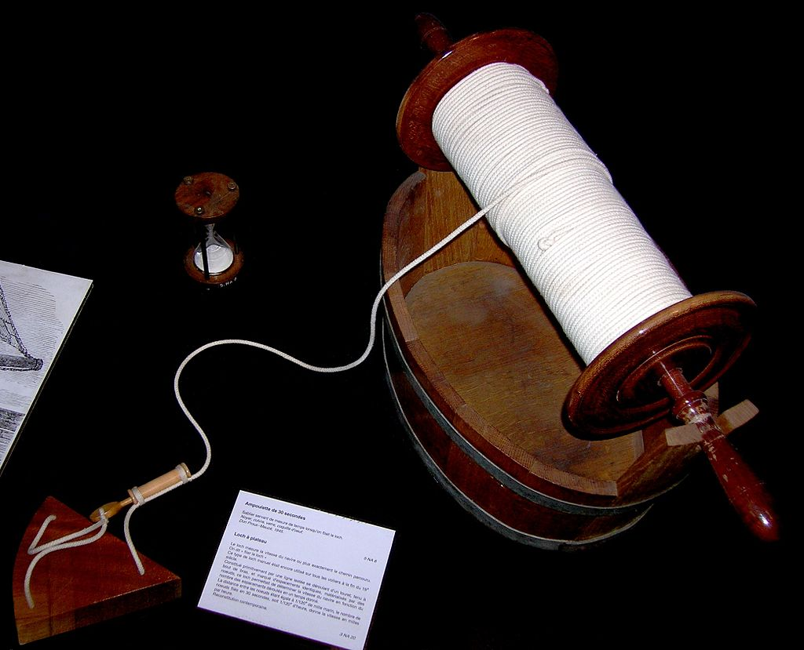
Лаг (від нід. log, букв. — «колода, колодка»)— прилад для вимірювання швидкості судна. Конструкції лага можуть бути різними: від найпростіших у вигляді прив'язаної до ліня дерев'яної дошки до складних приладів, заснованих на різних фізичних ефектах.

Slide 5
Наприкінці XIX — початку XX століть успіхи в розвитку фізики і дослідженні електрики послужили основою створення електронавігаційних і радіотехнічних приладів судноводіння.
Історія
Перший відомий прилад вимірювання швидкості корабля («голландський лаг») з'явився, здогадно, наприкінці XVI — початку XVII століть. Його винахід приписують португальцю Бартоломеу Крешсенсью. Моряки кидали прив'язаний до мотузки шматок дерева у воду і засікали час пісковим годинником. Перший відомий опис приладу належить до 1574 року: у праці A Regiment for the Sea Вільяма Бурна, що розробив для вимірювань півхвилинний пісковий годинник. У той час довжиною милі приймалося 5 000 футів, отже за 30 секунд для однієї милі на годину корабель проходив близько 42 футів:

Slide 6
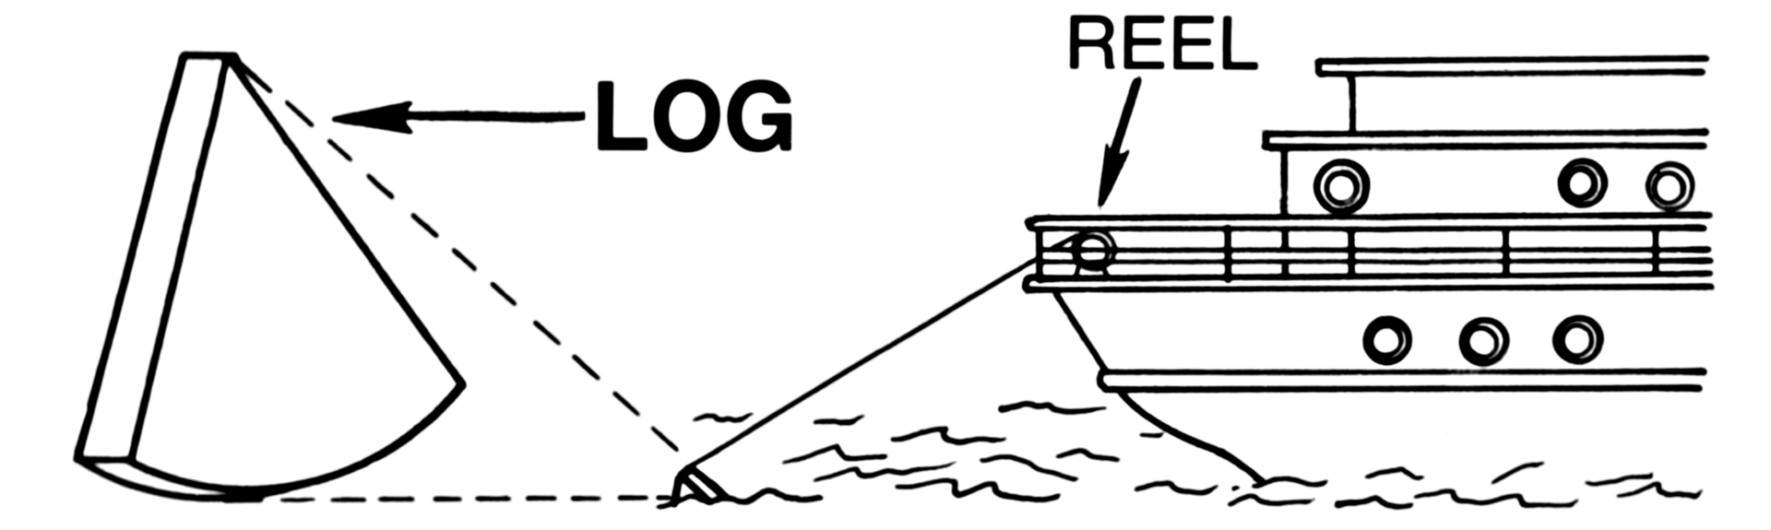
Пройдена відстань у футах = 1миля/год х5000фт/миля х 30с=1год
3600с
Первісно лаглінь не був розмічений і моряки вимірювали відстань стравленої мотузки після збігання засіченого часу. З впровадженням морської милі на мотузці стали вузлами позначати інтервали, що відповідали швидкостям у морських милях, звідси походить і традиція вимірювання ходу судна у вузлах. Пізніше вузли замінили вплетеними у лінь позначками. Багато кораблів використовували позначки у 8 фатомів (14,6 м чи 48 футів), інші — в 7 фатомів. Вважаючи милю рівною 6 000 футам, для проходження відстані 8 фатомів потрібно було 28,8 секунди. Найчастіше для відмірювання проміжків часу на суднах використовувалися 28-секундні та 14-секундні піскові годинники.

Slide 7
Види
Принцип роботи сучасних лагів заснований на вимірюванні напору води, або гідролокації морського дна. Найпоширеніші лаги — доплерівський (використовується ефект Доплера), індукційний і кореляційний.
Відносні лаги
Відносні лаги вимірюють швидкість відносно води. До них відносять і найраніші лаги — голландський і патент-лаг.
У теперішній час на суднах морського транспортного флоту застосовуються індукційні, гідродинамічні і радіодоплерівські лаги.

Slide 8
Голландський лаг
Колодка голландського лага у формі сектора
Найдавніші лаги являли собою шматок дерева, прив'язаний до мотузки (лагліня). На лігліні вузлами відмічали інтервали, що відповідали певній швидкості.
З часом конструкція була стандартизована і колодка лага набула форми сектора в 1/4 круга, лаглінь прикріплювався до неї «вуздечкою» в трьох точках. Такі форма і кріплення забезпечували максимальний опір воді і точніші показання.
Лаг кидали з корми судна; він діяв як плавучий якір, залишаючись приблизно на тому самому місці. Лаглінь з ходом судна поступово розмотувався з котушки, а матрос лічив число вузлів за фіксований проміжок часу. Це число й показувало швидкість судна в морських милях за годину (вузлах).
У Словнику Даля ціна позначки на лагліні наводиться в 1/120 морської милі, а швидкість судна визначається як кількість вузлів, відлічена за 30-секундний проміжок часу (1/120 години).

Slide 9
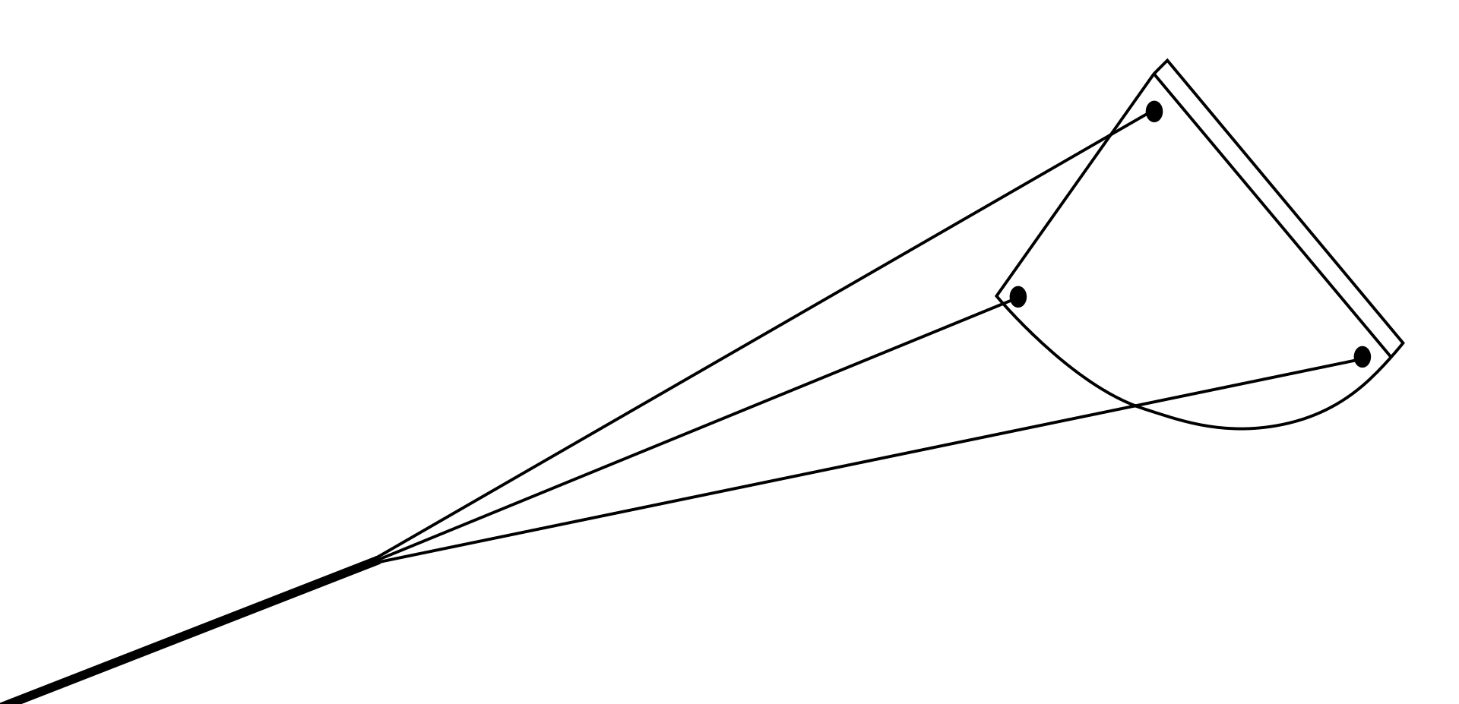
Колодка голландського лага у формі сектора

Slide 10
Джерела інформації:
uk.wikipedia.org/wiki/Лаг_(прилад)
Енциклопедичний словник Брокгауза і Ефрона : в 86 т. (82 т. і 4 доп. т.). — СПб., 1890—1907
Малий енциклопедичний словник Брокгауза і Ефрона : в 4 т. — СПб., 1907—1909.
Навігація. Основи визначення місцеположення та скеровування / Б. Гофманн-Велленгоф, К. Легат, М. Візер ; пер. з англ. за ред. : Я. С. Яцківа ; літ. ред. : О. Є. Смолінська. — Л.: ЛНУ ім. І. Франка, 2006. — 449 с.

Slide 11
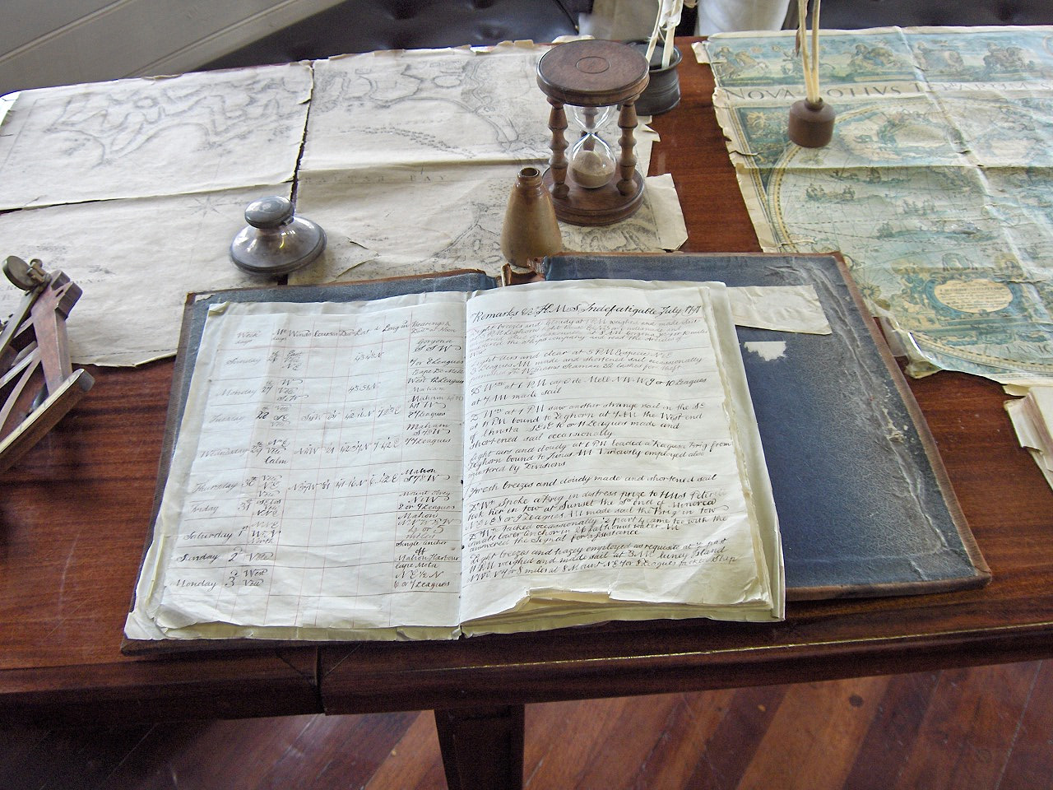
Дякую за увагу!

